Slide 1
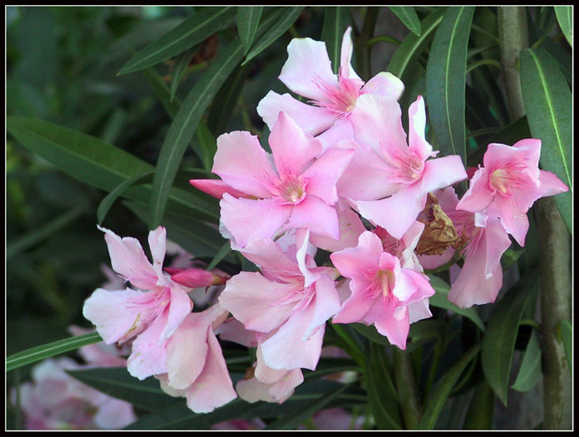
ПРЕЗЕНТАЦИЯ
ПОСВЯЩЕНИЕ ЖЕНЩИНЕ
Авторы-составители: Есина Е.Л., Панкова Л.П.

Slide 2
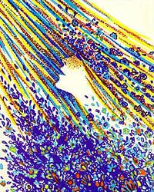
И божество,
и вдохновенье,
и жизнь,
и слёзы,
и любовь.
А.С. Пушкин

Slide 3
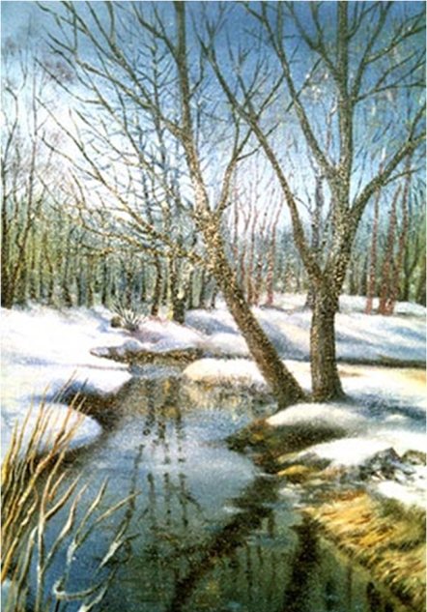
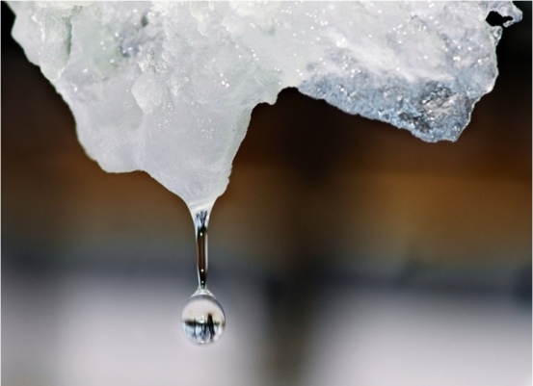
Еще не слышна песнь ручья,
Не льется жаворонков трель,
Но солнце ярче, и капель
Вещает нам: «Идет Весна!»

Slide 4
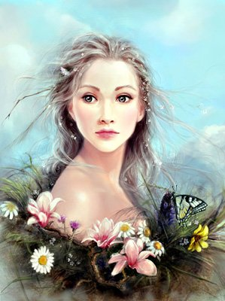
Всё
начинается
с женщины…

Slide 5

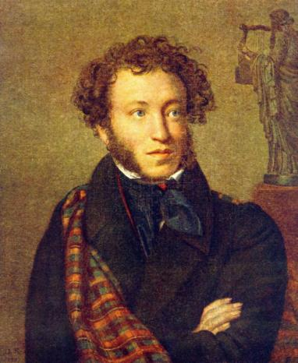
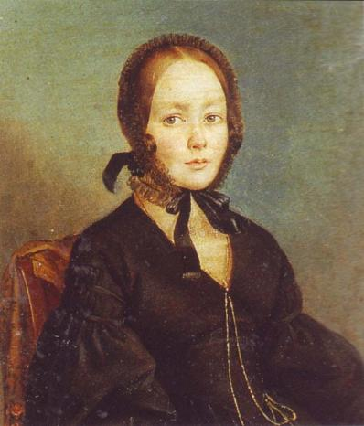
Я помню чудное мгновенье…
Я помню чудное мгновенье:
Передо мной явилась ты,
Как мимолетное виденье,
Как гений чистой красоты…
А.С.Пушкин
А.П.Керн

Slide 6
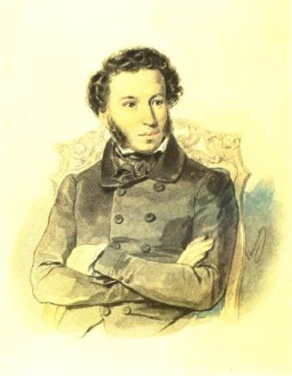
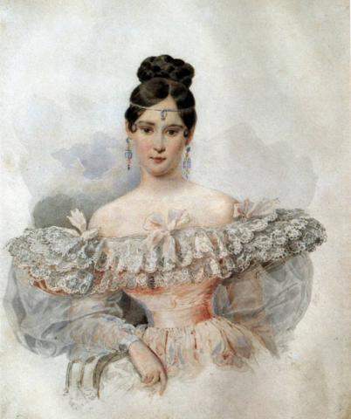
Чистейшей прелести чистейший образец
«Жена моя прелесть, и чем доле я с ней живу, тем больше люблю это милое, чистое, доброе создание»
А.С. Пушкин
Н.Н. Пушкина

Slide 7
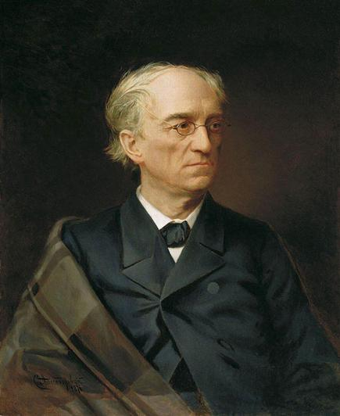
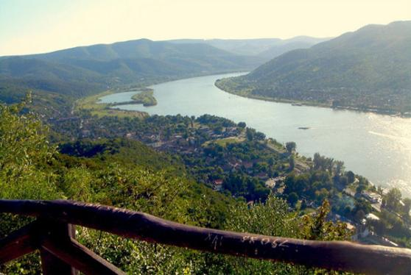
Я помню время золотое…
Я помню время золотое,
Я помню сердцу милый край.
День вечерел; мы были двое;
Внизу, в тени, шумел Дунай…
Ф.И. Тютчев

Slide 8
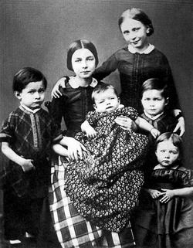
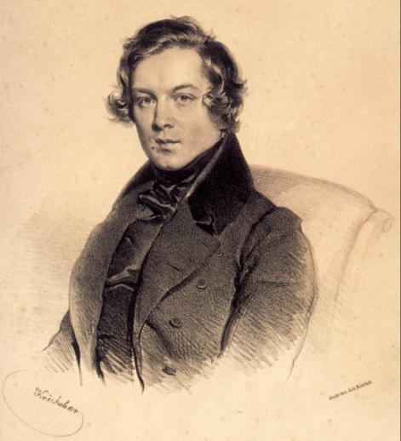
Первые пьесы «Альбома для юношества» немецкий композитор Роберт Шуман написал как подарок к дню рождения дочери Марии
Р.А. Шуман

Slide 9
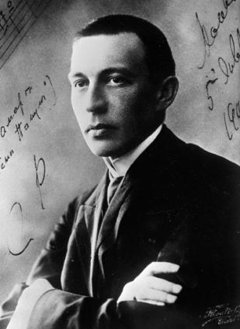
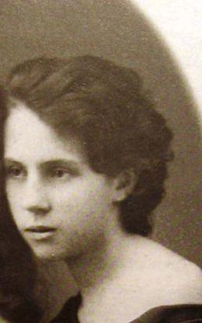
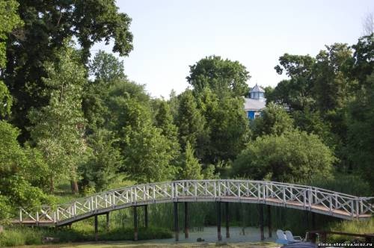
Ивановка Рахманинова
«Здесь все спокойно и тихо… И не могу тебе сказать, до чего хорошо здесь себя чувствую!.. Был бы очень счастлив, если б удалось здесь пожить подольше…»
Н.А. Рахманинова
С.В. Рахманинов

Slide 10
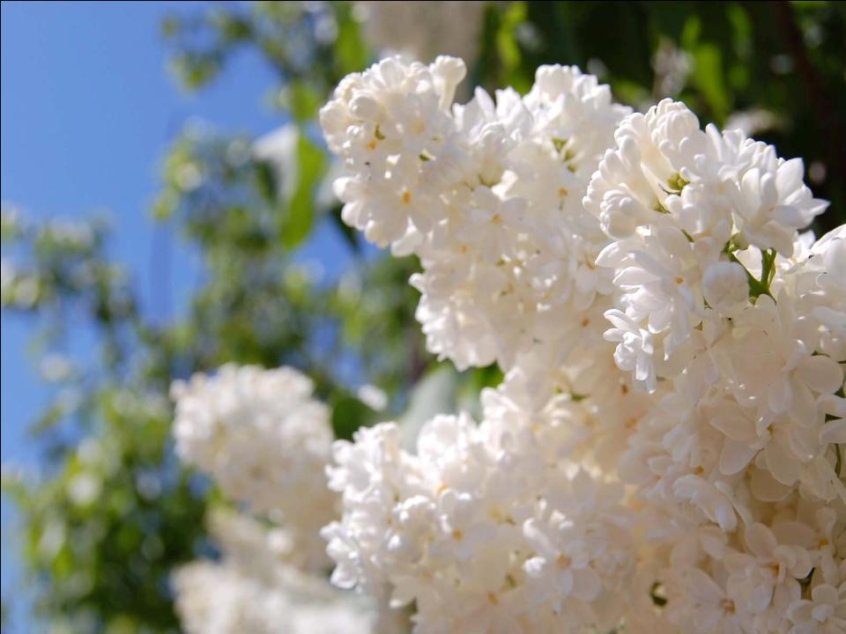
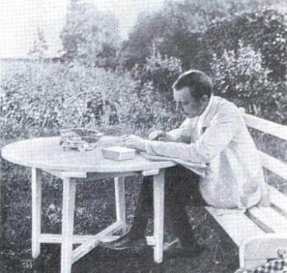
Какая музыка звучала!..
По утру, на заре,
по росистой траве
Я пойду свежим утром
дышать;
И в душистую тень,
где теснится сирень,
Я пойду свое счастье искать...
Е. Бекетова

Slide 11
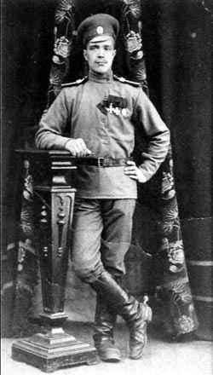
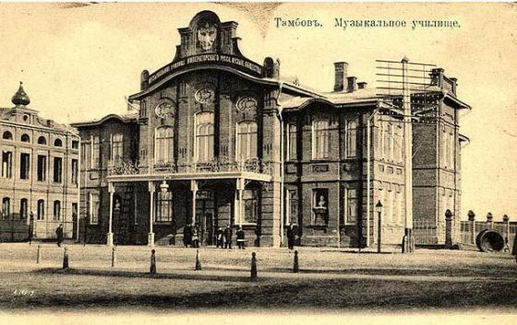
Осенью 1912 г. в Тамбове, на тихой Гимназической улочке, родился известный марш «Прощание славянки», который в настоящее время является гимном Тамбовской области
«Марш «Прощание славянки» я посвятил женщинам-славянкам, провожающим своих сыновей, мужей и братьев на священную защиту Родины…»
В.И. Агапкин

Slide 12

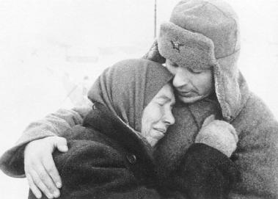
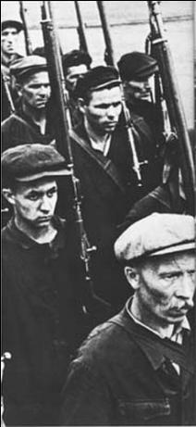
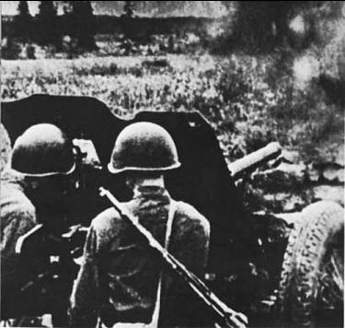
Война - жесточе нету слова…
Жди меня, и я вернусь,
Всем смертям назло.
Кто не ждал меня, тот пусть Скажет: - Повезло.
Не понять, не ждавшим им,
Как среди огня
Ожиданием своим
Ты спасла меня.
Как я выжил, будем знать
Только мы с тобой,-
Просто ты умела ждать,
Как никто другой.
К. Симонов

Slide 13

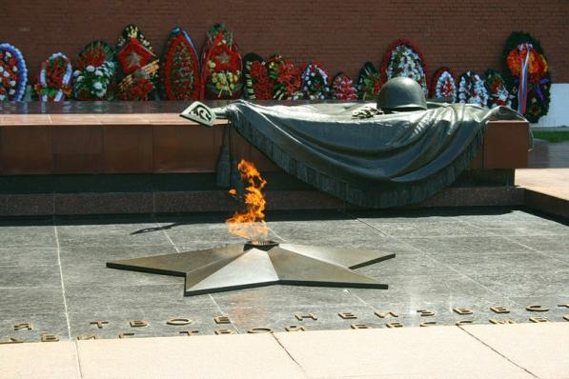
Отгремели победные залпы, вернулись домой солдаты, наступило мирное время.
Давайте вспомним эти дни,
Когда свистели пули грозно.
Люди испуганы, в крови,
В глазах одни лишь только слезы.
Давайте вспомним и почтим
Их память данною минутой.
Мы постоим, мы помолчим,
Подумаем, как было трудно.
Вперед,, вперед им всем идти - Больным, измученным, голодным... Давайте помнить эти дни.
Давайте просто, просто помнить.
Анастасия Челюбеева,
ученица 10 б класса школы №9 г. Тамбова

Slide 14
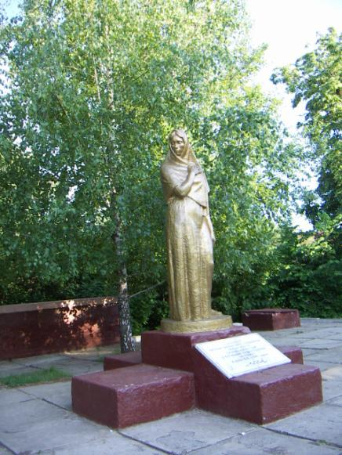
Когда-то на этом месте была школа, откуда в 1941 году ушли по призыву 580 жителей села Покрово-Пригородное, что на Тамбовщине.
Ушли защищать честь и свободу Родины-матери.
С полей сраженья не дождались своих сыновей 280 матерей.
Насыщен болью,
нестерпимой, острой,
знаменный шелк,
упавший до земли….
Умолк оркестр
И траурные звезды
С небес
На землю тихую
сошли.
Трава
и та, казалось,
побледнела.
Насупились седые облака.
… Мать вскрикнула
и вдруг… окаменела.
Окаменела в скорби
на века.
А. Кузнецов
Памятник «Скорбящая мать».
Архитектор Б.С. Горбунов

Slide 15
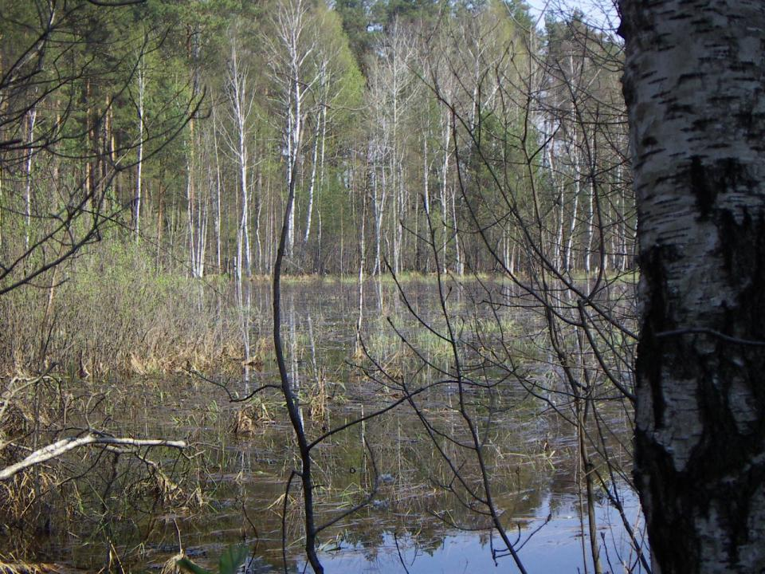
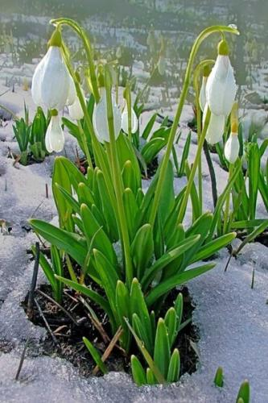
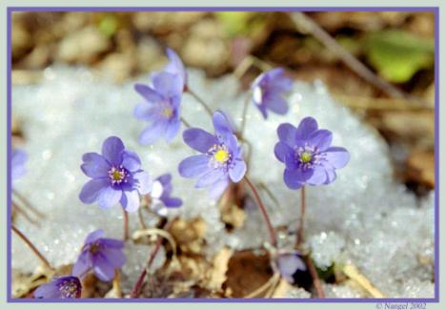
Опять весна на белом свете…

Slide 16
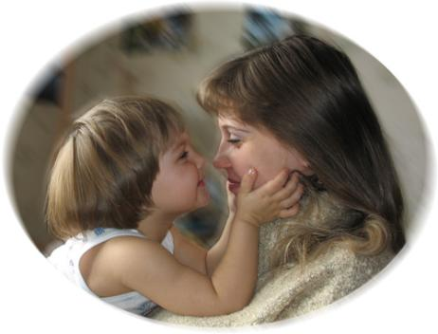

Мама, милая мама, как тебя я люблю.
О, как прекрасно слово «Мама»!
Всё на земле от материнских рук.
Она нас, непослушных и упрямых,
Добру учила – высшей из наук.

Slide 17

С праздником женского очарования!

